Slide 1
Óbudai Egyetem
Neumann János Informatikai Kar
.NET Gadgeteer – Fényszenzor modul

Slide 2
Áttekintés
A feladat
Hardverkonfiguráció
Implementáció
Önálló feladat
Felkészülést segítő kérdések

Slide 3
1. A feladat
A foglalkozás célja bemutatni a .NET Gadgeteer fényszenzor és rotary moduljainak használatát.
Szükséges eszközök
FEZ Spider panel
1 db Multicolor LED
1 db gomb
Display TE35 kijelző
RotaryH1 és LightSense modulok
A gyakorlat során elkészítésre kerül 3 egyszerű feladat:
Fénykapcsoló
Továbbfejlesztett fénykapcsoló
Fényerősség szabályozás a rotary modul segítségével

Slide 4
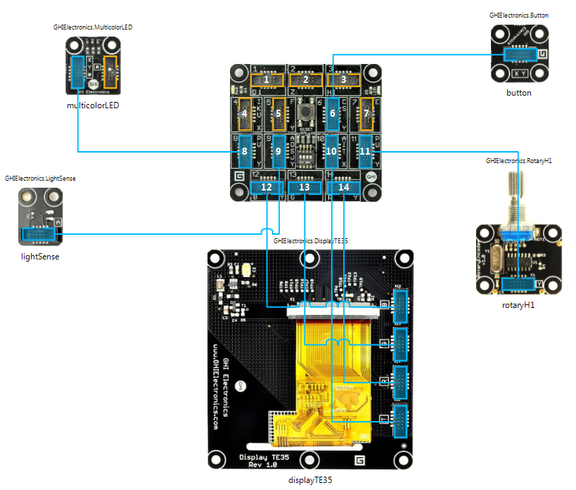
2. Hardverkonfiguráció
Állítsuk össze a következő hardver konfigurációt:

Slide 5
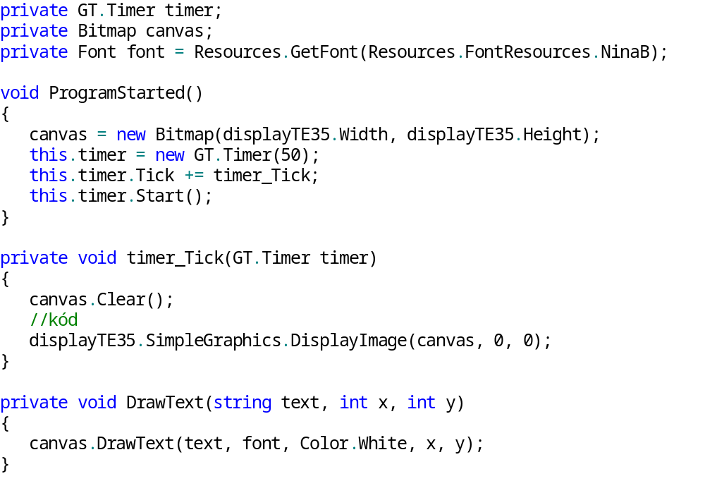
3. Implementáció
A program kerete (1)

Slide 6
3. Implementáció
A program kerete (2)
Az fényérzékelő és rotary modulok nem rendelkeznek eseményekkel, ezért egy ciklusban le kell kérdezni az értékeket.
Az értékek szöveges formában kerülnek kiíratásra a kijelzőn. A villogásmentes megjelenítés érdekében Bitmap-re rajzolunk.
Három osztályszintű változó lett bevezetve:
  timer: az időzítő egy példánya
  canvas: a Bitmap amire rajzolunk
  font: előre lekérjük, hogy ne kelljen minden ciklusban megtenni
A DrawText egy segéd metódus, ami a szöveg kiíratását könnyíti meg. A paraméterében csak a kijelzendő szöveget és a pozíciót kell megadni.
Az időzítő Tick eseménykezelőben először letöröljük a Bitmap-et, majd végzünk valamilyen feladatot a szenzorokkal, legvégül a kívánt értékeket megjelenítjük a kijelzőn.

Slide 7
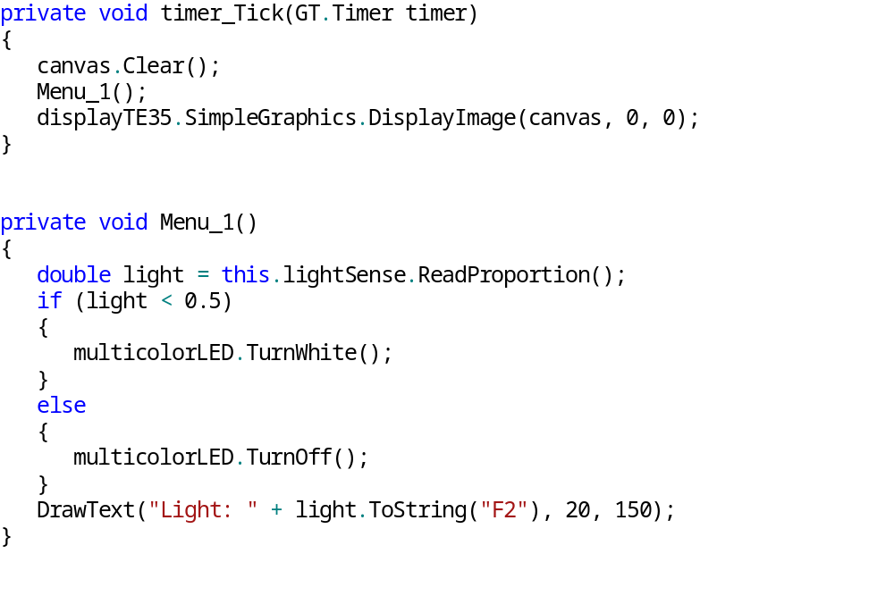
3. Implementáció
Fénykapu (1)
Készítsük el a fénykapcsoló programkódját

Slide 8
3. Implementáció
Fénykapu (2)
A fényérzékelő modul három metódussal rendelkezik az értékek lekérésére:
  ReadProportion(): arányosított értéket ad vissza 0 és 1 között.
  GetIlluminance(): a szenzor értékét lux-ban adja meg 0 és egy Max érték között
  ReadVoltage(): a szenzor megvilágításával arányos feszültségértéket adja meg 0 és 3.3 Volt között.
A fényérzékelő szenzor egy fototranzisztorból áll, aminek működése a a fotoelektromos hatáson alapszik.
A proporciós értéket vizsgáljuk úgy, hogy ha ez kisebb, mint 0.5, akkor bekapcsoljuk a LED-et, egyébként ki. (Tehát ha sötét van felkapcsoljuk a világítást, ha világos akkor le)
A metódus végén két tizedes jegy pontossággal megjelenítjük az értéket.
Az időzítő eseménykezelőjéből hívjuk az imént megírt metódust.

Slide 9
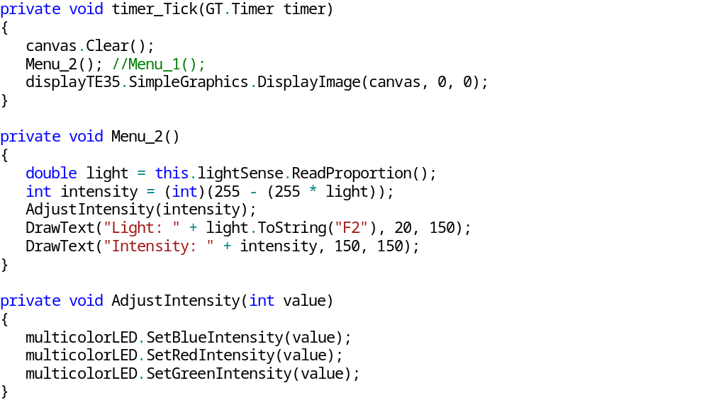
3. Implementáció
Módosított fénykapu (1)
Az előzőleg megírt programot alakítsuk át:

Slide 10
3. Implementáció
Módosított fénykapu (2)
Az előző feladathoz képest a működés eltérő. A LED fényereje fordítottan arányos a fényérzékelő által mért értékkel. Így minél „sötétebb van”, annál erősebb a „világítás” és fordítva.
„Fehér” fényt állítunk elő, amit a TurnWhite metódussal is megtehetünk, viszont akkor az intenzitást nem tudjuk szabályozni.
Ennek megoldására hoztuk létre az AdjustIntensity metódust, ahol a három színkomponens azonos arányban történő intenzitás beállításával fehér fényt kapunk. Az intenzitás 0-255 tartományban állítható.
A Tick eseménykezelőből hívjuk a Menu_2 metódust is.

Slide 11
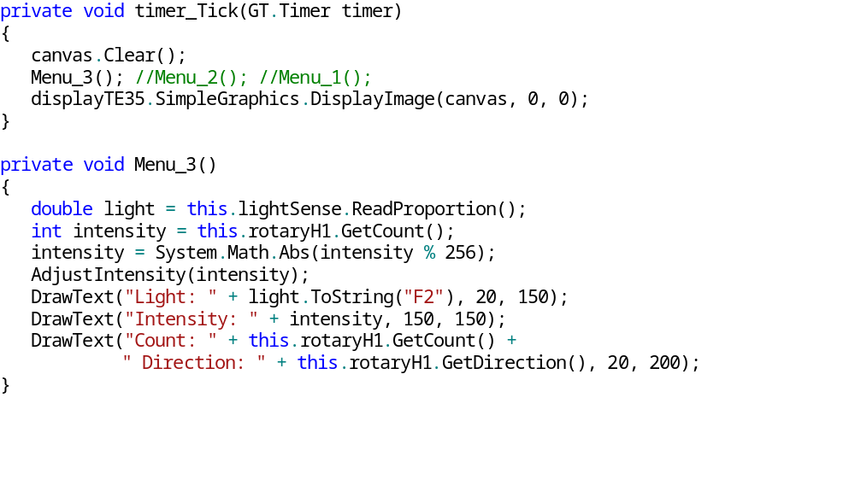
3. Implementáció
Fényerősség szabályzás rotary modullal (1)
Az előzőleg megírt programot alakítsuk át:

Slide 12
3. Implementáció
Fényerősség szabályzás rotary modullal (2)
A RotaryH1 modulnak két működéssel kapcsolatos metódusa van:
  GetDirection(): megadja a forgatás irányát, ami 0 vagy 1 lehet.
  GetCount(): megadja az program indulása számlált tekergetések számát. A 0 irány hozzáad, az 1-es irány pedig levon 1-et.
Mivel az intenzitás 0-255 tartományban mozoghat, célszerű egy 256-tal vett modulót számolni.
A moduló után még mindig lehet negatív és pozitív az érték, ezért abszolút értéket véve biztosan a 0-255 tartományban maradunk.
Az előállított számmal beállítjuk a LED fényerejét.
A tekergetések hatására a fényerő arányosan nő a kiszámolt értékkel és a határokon átbillen. (Tehát 255 után 0, 0-t csökkentve pedig 255-öt kapunk)

Slide 13
4. Önálló feladat
Az óra feladatot alakítsa át úgy, hogy egy grafikus menürendszer segítségével váltani lehessen a három üzemmód között.
A váltást a gomb megnyomásával kezelje.
Grafikusan a képernyő tetejére középre igazítva írassa ki, hogy:
  Menu 1 Menu 2 Menu 3
A kiválasztott menü színe legyen piros, a többi fehér
A menük közötti váltás körbefordul, tehát a 3. után ismét az 1. jön.
Objektumorientált megközelítést használjon.

Slide 14
5. Felkészülést segítő kérdések
Milyen metódusai vannak a fényszenzornak és milyen értéket adnak vissza?
Milyen elven működik a fényszenzor?
Hogyan működik a rotaryH1 modul? Milyen metódusai vannak?

